Slide 1
Современное Планирование Экономики

Slide 2
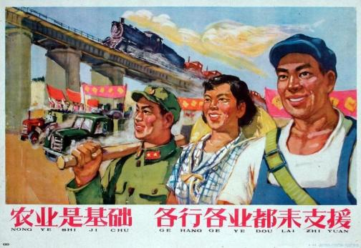
Индустриализация

Slide 3
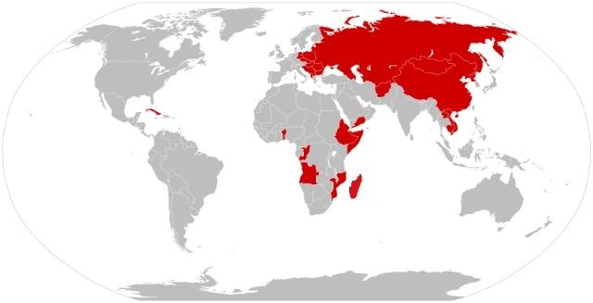
Соцлагерь

Slide 4
+ –
Социальная ориентированность
Возможность концентрации ресурсов для производства отдельных видов продукции
Издержки снижаются благодаря масштабу производства
Минимальный уровень социального расслоения
Недостаточная информированность лиц, ответственных за план и трудоёмкий процесс планирования в централизованных системах
Развитие теневого сектора
Отсутствие серьезной мотивации к труду
Экономическая нестабильность
Отсутствие конкурентных отношений
Неповоротливость плановой машины

Slide 5
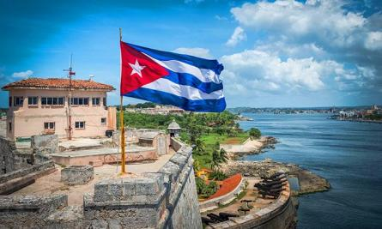
Современные представители

Slide 7
Индикативное планирование

Slide 8
+
Осознанная, координирующая деятельность государства вместе со всеми участниками и сторонами, заинтересованными в этом;
Доминирование принципа приоритета таких решений, которые приняты в интересах всего общества в целом, а не в интересах отдельных субъектов экономики;
Достижение максимальной эффективности используемых ресурсов;
План сбалансирован по всему перечню ресурсов.

Slide 9
-
Олигополистическая направленность.
Крупные неопределенности в параметрах сбалансированных региональных планов, вызванные различными экономическими кризисами и политическими конфликтами;
Особенности переходного периода и переходной экономики;
Трудности и риски, связанные с неопределенным поведением частного сектора.

Slide 10
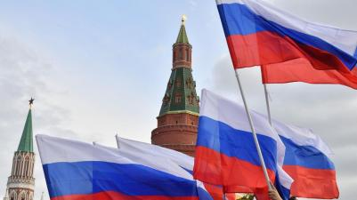
Современный опыт
Обладает большей эффективность в более развитых странах

